Slide 1

Docker
Lunes 29 de Septiembre, 2025
Taller de Programación, AIEP

Slide 2
🎯 Objetivos de la Clase
Entender por qué usar contenedores (aislamiento y reproducibilidad)
Levantar una base de datos Postgres en contenedor con datos persistentes.
Levantar pgAdmin en contenedor y conectarse desde el navegador para ver/editar la BD.
Usar los comandos mínimos para gestionar servicios: docker run, docker ps, docker logs, docker exec; y docker-compose up/down.
Saber cómo parar, borrar y limpiar volúmenes básicos (docker-compose down -v) y dónde mirar logs si algo falla.

Slide 3
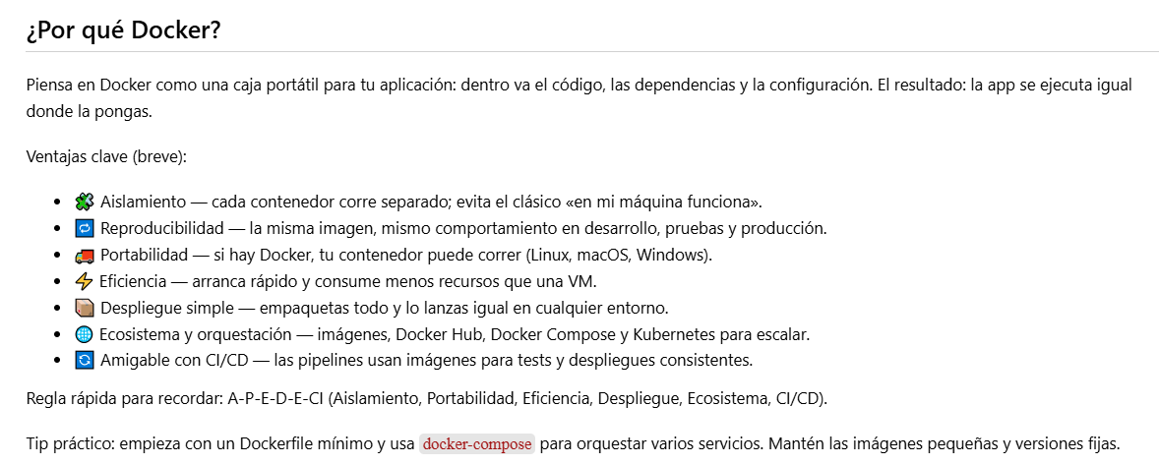

Slide 4
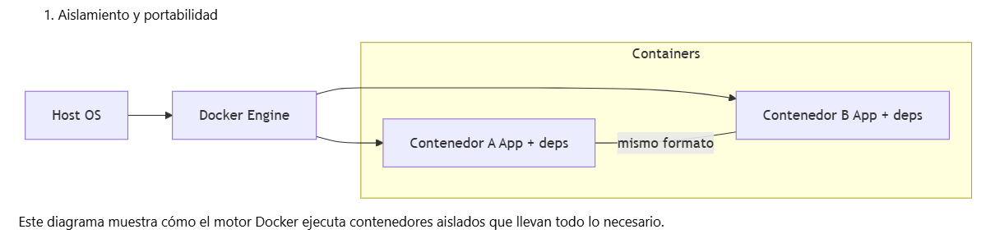

Slide 5
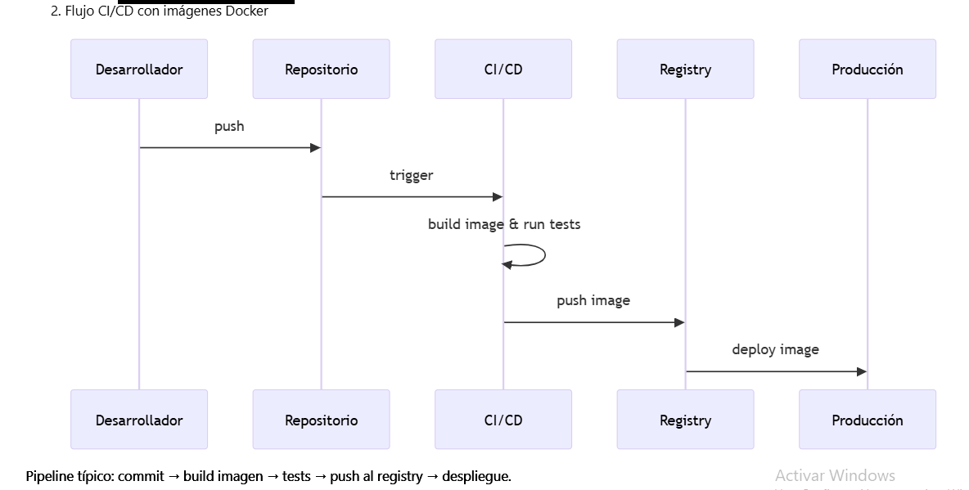

Slide 6
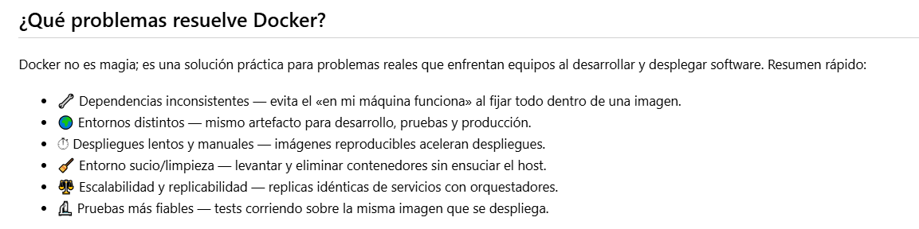

Slide 8
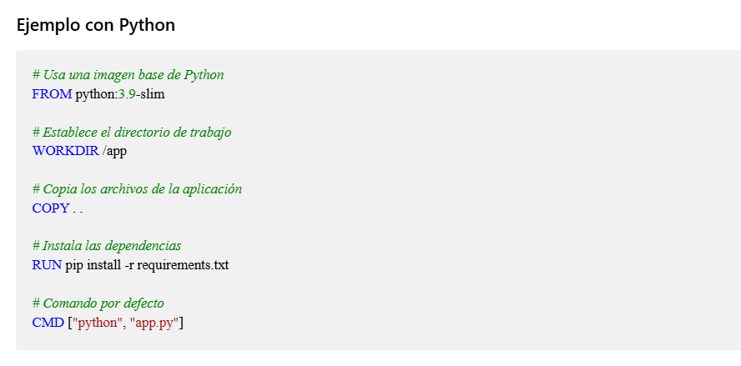

Slide 9
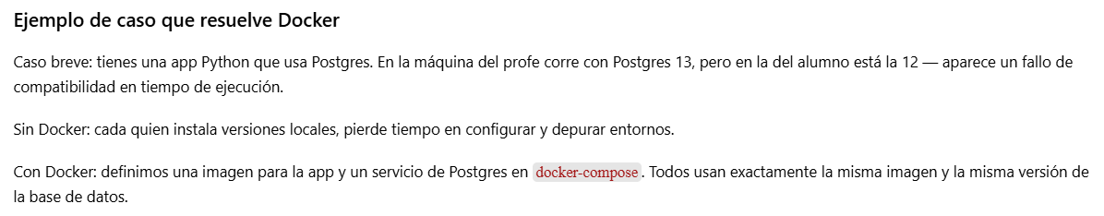

Slide 10
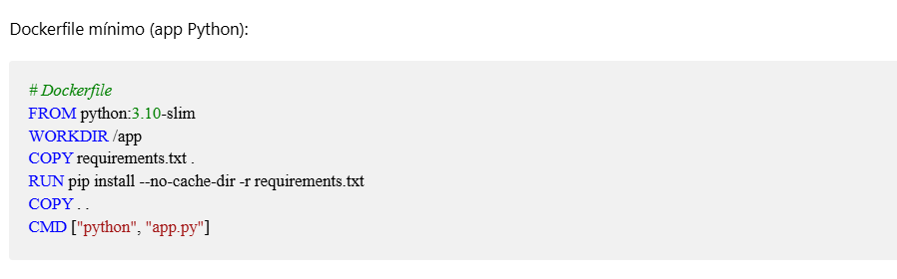

Slide 11

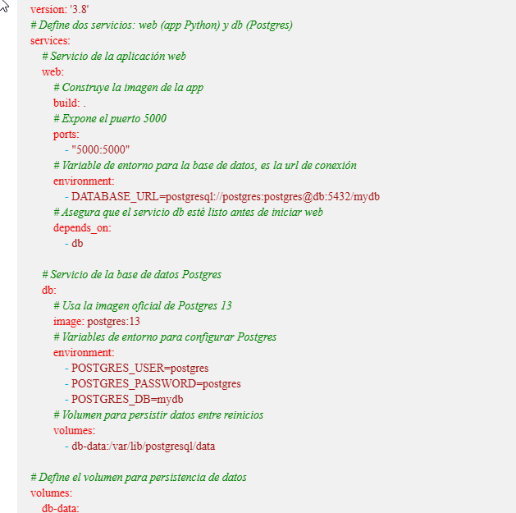

Slide 12
Actividad:
Archivos necesarios:
app.py
Requirements.txt
Dockerfile
docker-compose.yml

Slide 13
